Slide 1
基于Python的聊天室系统设计
计C162-167106-邵涵博

Slide 2
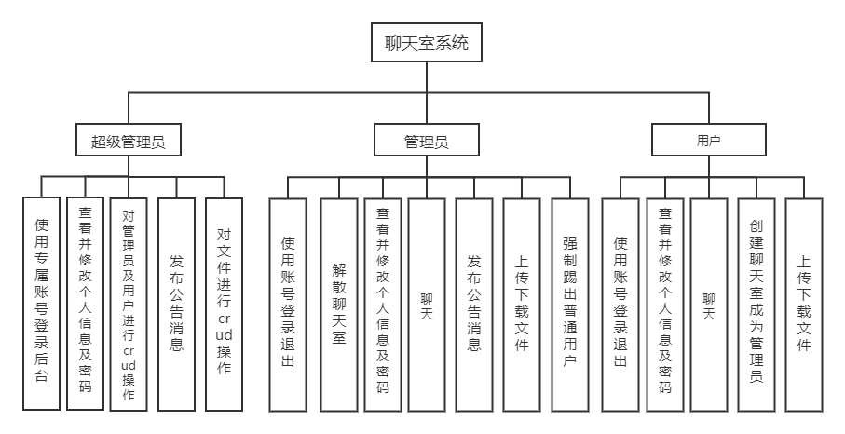
主要功能

Slide 3
技术要点
开发系统：Ubuntu
开发语言：Python + html +css + js + ajax
开发环境：PyCharm
后端框架：Django
存储数据库：MySQL
缓存数据数据库：Redis

